Slide 1
컨베이어를 통한 자동화 시스템 및 가상공장 구현
2024.06.03
팀 명: 동그라미
팀 원: 이혁진, 유혜진, 양희문

Slide 2
프로젝트 목차
스마트팩토리 현황 및 동향
프로젝트 목적
프로젝트 범위
책임 분담
일정
개인 작업 발표
리스크 관리 및 대응 내용
프로젝트 소감 발표
참고 자료 및 출처

Slide 3
1. 스마트팩토리 현황 및 동향
현황 2022년 1,100억 달러를 초과한 시장규모로, 제조업 전반에서 해당 기술을 통한 자동화 진행 중
동향 - 산업 4.0: 산업 4.0의 도입이 가속화되며, 제조업의 자동화 및 디지털화 촉진 - 빅데이터 분석: 빅데이터 사용 증가로 생산성과 효율성이 향상되고 있음 - 산업별 스마트팩토리 도입: 자동차, 항공우주, 전자, 기계 제조 등 다양한 산업에서 채택되고 있음
미래 성장성 - 성장률: 2023년부터 2032년까지 연평균 9%의 성장률을 기록, 2032년에는 시장 규모가 2,800억 달러에 달할 것 - 투자와 혁신: 산업 4.0에 대한 지속적인 투자와 혁신이 스마트팩토리의 성장을 촉진하고 있으며, 에너지 효율성과 생산성 향상을 위한 기술 발전이 계속되고 있음 - 기술적 기회: 시스템 자동화 및 로봇 기술의 계속적인 발전으로 생산 공정의 효율성이 크게 향상될 것

Slide 4
2. 프로젝트 목적
본 프로젝트는 자동화 생산 공정의 효율성 확대에 목적을 두고,
자동화 장비 설계 및 디지털 트윈을 통한 가상공장 구현을 통해
물류 처리의 자동화 및 효율성 향상에 기여하기 위함
가상공장 구현 &
물류 자동화
CATIA를 통한 자동화 장비 설계
PLC와 Unity로
디지털 트윈

Slide 5
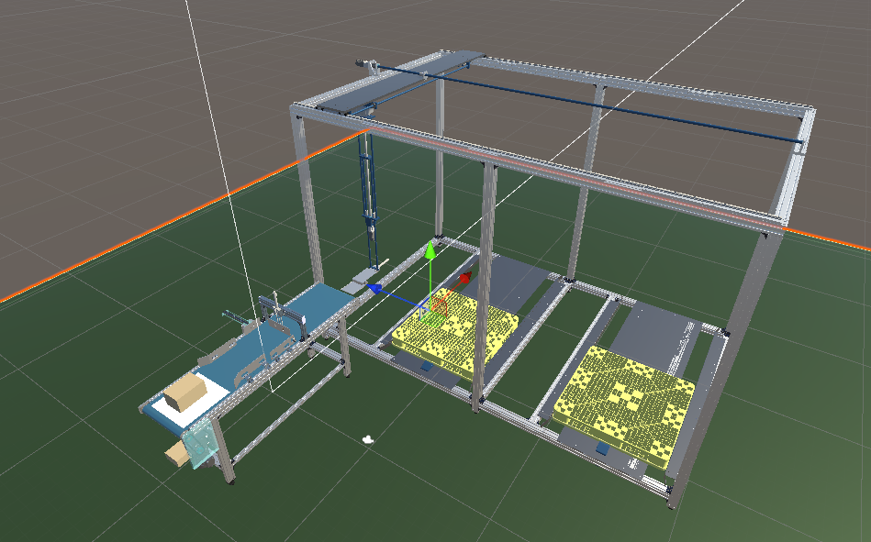
3. 프로젝트 범위
구현 내용
컨베이어를 통해 상자를 자동으로 구분하고 효율적인 적재

Slide 6
3. 프로젝트 범위
구현 내용
컨베이어를 통해 상자를 자동으로 구분하고 효율적인 적재
상자 놓기
마우스: Unity 환경에서 마우스로 상자를 컨베이어에 올리는 작업을 시뮬레이션
컨베이어 이동
서보모터1, 센서1: 컨베이어 입구 센서1이 상자를 감지하면 모터가 작동 컨베이어가 회전하며 상자를 이동시킴
상자 정렬 1
실린더1, 센서2,3: 실린더1이 상자를 막아 z방향으로 정렬하고, 센서2,3이 상자를 감지하면 컨베이어가 정지
상자 정렬 2
실린더2, 센서4: 실린더2가 상자를 벽으로 밀착시켜 정렬시키고, 센서4가 작동하면 실린더2가 후진

Slide 7
3. 프로젝트 범위
상자 크기 및
방향 확인
센서5,6,7: 실린더2의 전진 거리에 따라 센서5,6,7이 켜지고 이에 따라 상자의 크기와 방향을 확인
상자 안착
센서8: 상자가 포크에 안착되면 센서8이 작동
포크 이동
서보모터2,3,4 로터리모터1: 서보모터4가 포크를 최상단으로 올리고 로터리모터1이 상자의 방향을 맞춘 후, 서보모터3,4가 포크를 적재 위치로 이동
상자 적재
실린더3: 포크가 적재 위치에 도착하면 실린더3이 작동하여 상자를 적재

Slide 8
4. 책임 분담
팀원 역할
이름 | 역할
이혁진 | CATIA, 프로그래밍 - Unit 실린더 및 센서 Script - Unit 컨베이어 및 모터 Script
유혜진 | Unity, 프로그래밍 - 생산라인 3D 구현 - Mx Component 연결
양희문 | PLC - 컨베이어 및 모터 PLC 제어 - 실린더 및 센서 PLC 제어

Slide 9
5. 일정
프로젝트 일정
일 | 월 | 화 | 수 | 목 | 금 | 토
 |  |  |  |  |  | 1
2 | 3 계획 수립 | 4 카티아 모델링 및 유니티 변환 | 5 PLC | 6 | 7 | 8
9 | 10 프로그래밍 | 11 | 12 | 13 | 14 | 15
16 | 17 | 18 중간발표 | 19 | 20 | 21 | 22
23 | 24 스마트팩토리 구현 | 25 | 26 | 27 | 28 | 29
30

Slide 10
6. 개인 작업 발표
- Unit 실린더 및 센서 Script
- Unit 컨베이어 및 모터 Script
이혁진

Slide 11
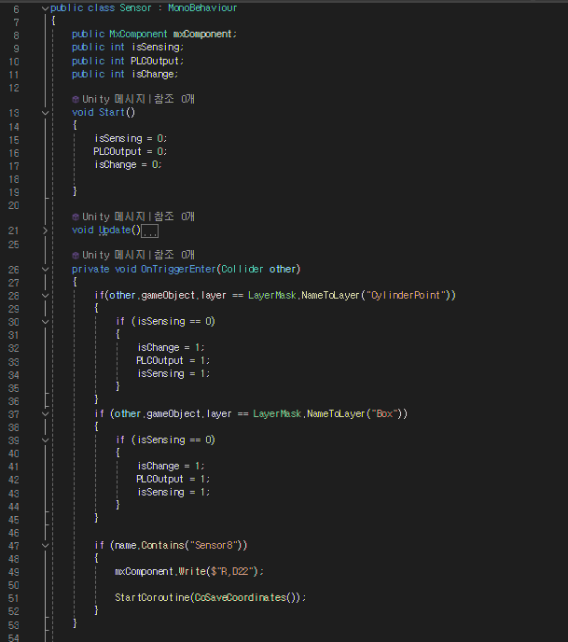
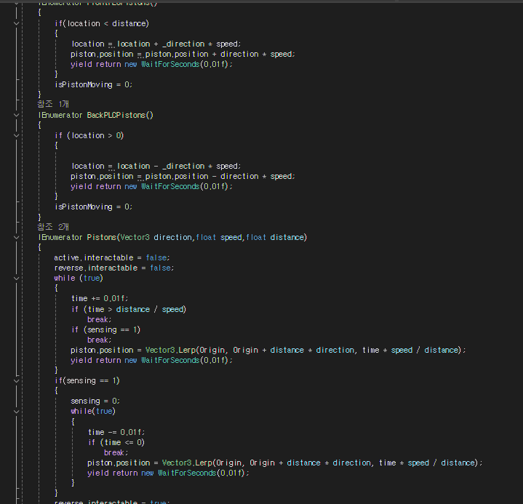
6. 개인 작업 발표
Unit 실린더 및 센서 Script

Slide 12
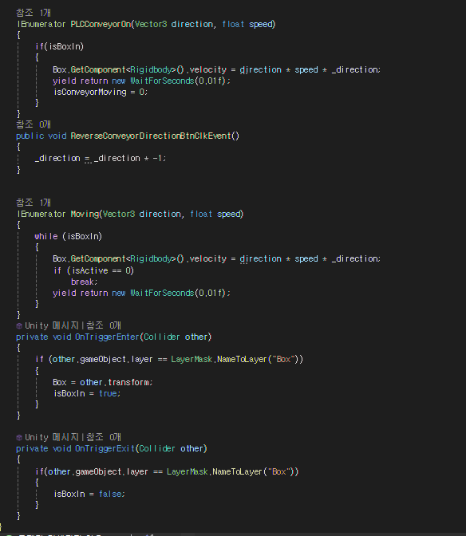
6. 개인 작업 발표
Unit 컨베이어 Script

Slide 13
6. 개인 작업 발표
유혜진
- 생산라인 3D 구현
- Mx Component 연결

Slide 14
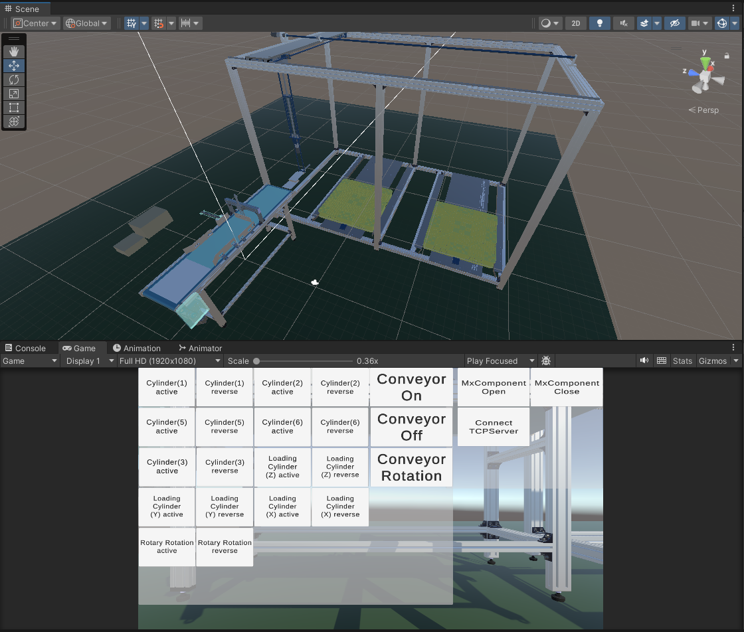
6. 개인 작업 발표
생산라인 3D 구현

Slide 15
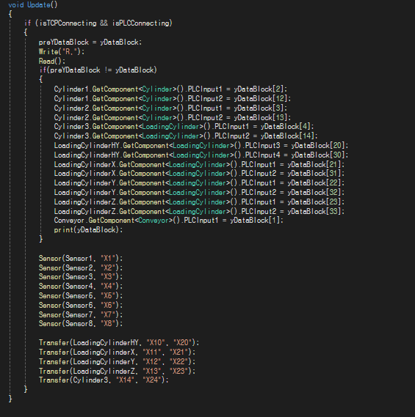
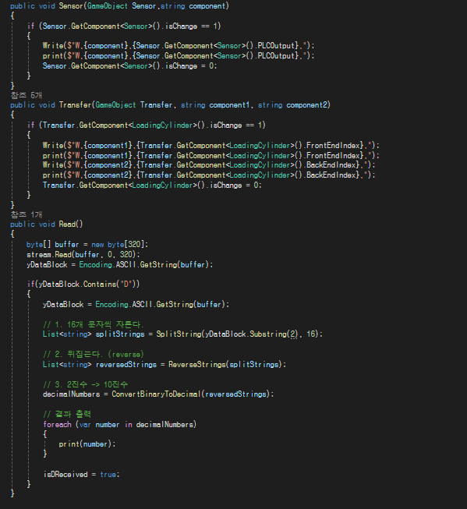
6. 개인 작업 발표
Mx Component 연결

Slide 16
6. 개인 작업 발표
양희문
- 컨베이어 및 모터 PLC 제어
- 실린더 및 센서 PLC 제어

Slide 17
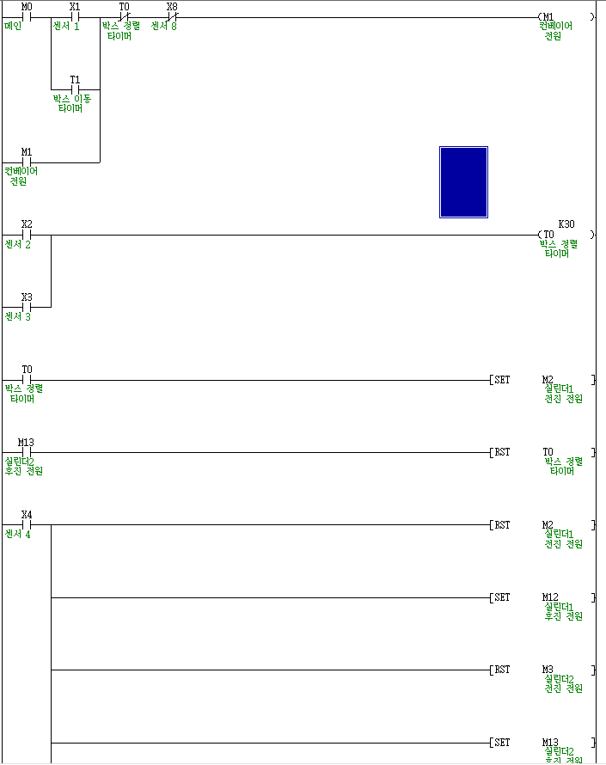
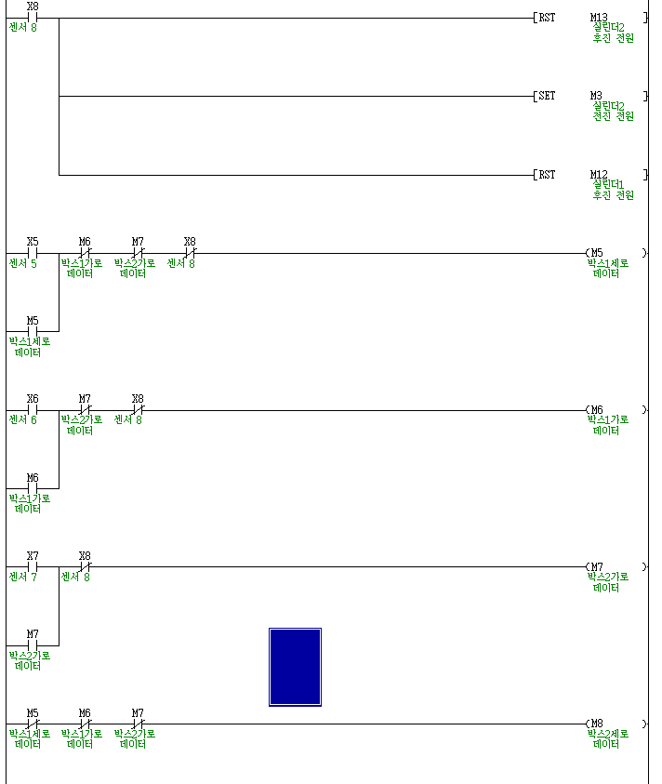
6. 개인 작업 발표
컨베이어 및 센서 PLC 제어

Slide 18
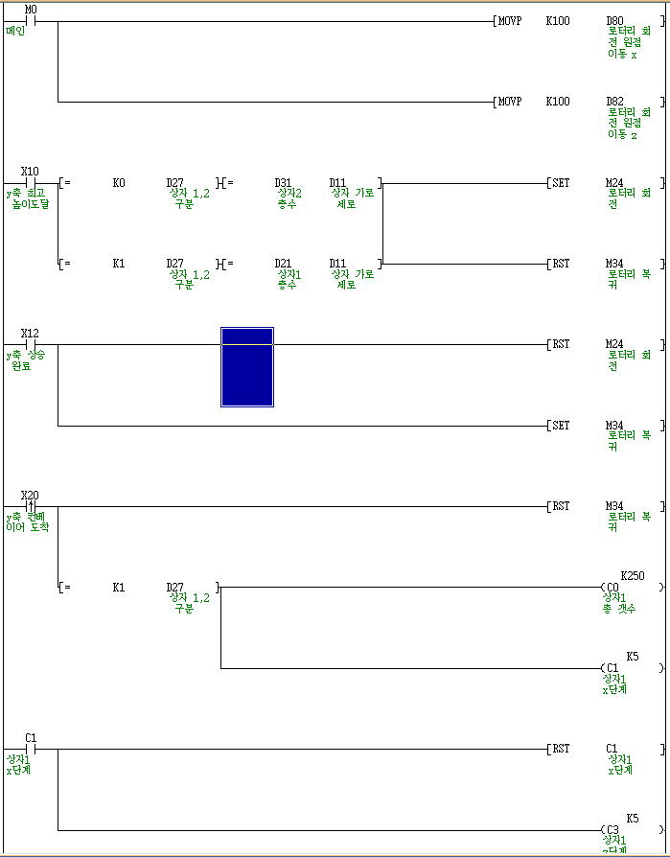
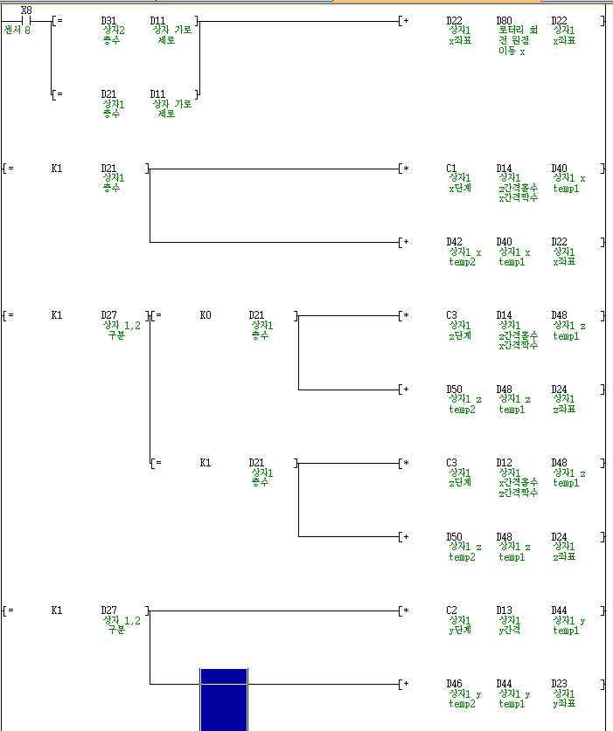
6. 개인 작업 발표
로딩시스템 PLC 제어

Slide 19
감사합니다

